Slide 1
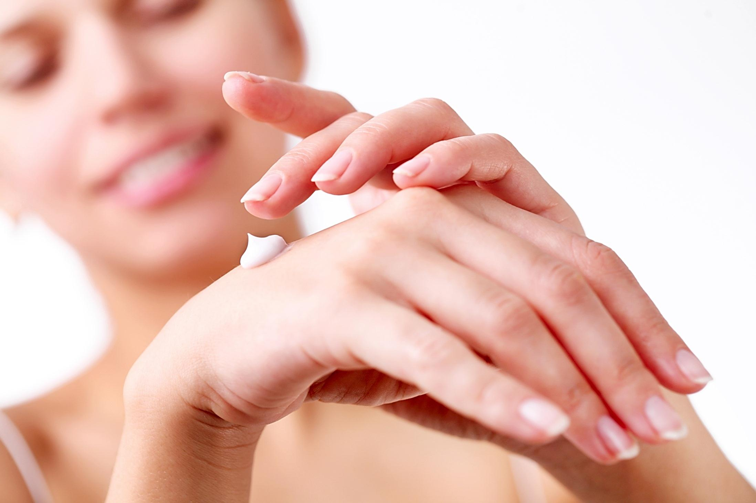


АНАЛИЗ ПОТРЕБИТЕЛЕЙ
КРЕМА «Нежный шелк для рук «Питание» Облепиха и арника»
ТМ «Dr. Sante»

Slide 2
Цель исследования: провести анализ потребителей крема для рук «Питание» Облепиха и арника» серии «Нежный шелк» от
ТМ «Dr. Sante», на основании которого будет скорректирована концепция продукта
Методика исследования: кабинетные (вторичные) маркетинговые исследования, метод экстраполяции, первичные маркетинговые исследования (опрос (анкетирование, онлайн-опрос), наблюдение, ритейл-аудит, интервьюирование), сэмплинг-маркетинг, SWОТ-анализ, анализ пяти конкурентных сил М. Портера, сравнительный анализ, обобщение данных

Slide 3

Анализ рынка

Slide 4
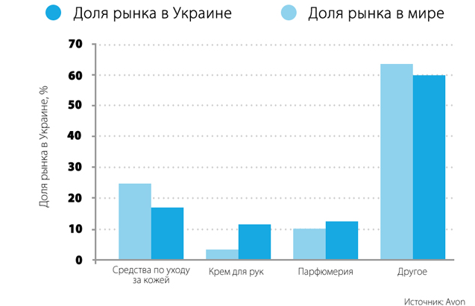
Структура украинского рынка косметики
Источник: http://hub.kyivstar.ua/osnovnye-trendy-rynka-fmcg/

Slide 5

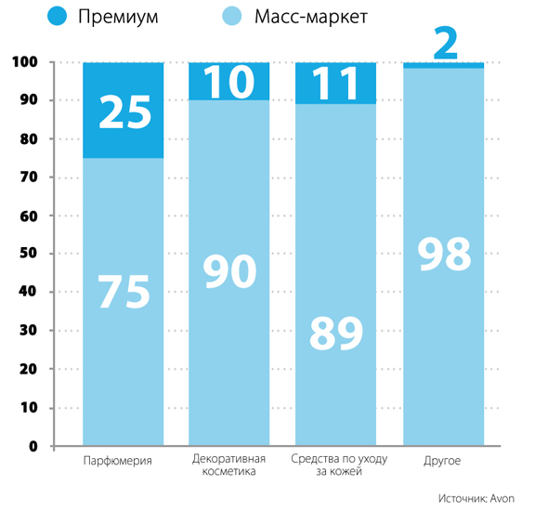
Соотношение ценовых категорий косметического рынка Украины, %
2
25
10
11
98
90
89
75
Источник: http://hub.kyivstar.ua/osnovnye-trendy-rynka-fmcg/

Slide 6
РЕЗЮМЕ
Доля средств по уходу за кожей в мире составляет 24%, в Украине — 17%.
На категорию «крем для рук» в Украине приходится 11% рынка средств по уходу за кожей, в мире – 3%. Большой удельный вес категории обусловлен холодными зимами и незначительным количеством посудомоечных машин.
У женщин значительная доля в ассортименте лечебной косметики по уходу за кожей приходится на крем для рук (63,2%).
Наблюдается тенденция роста в категории «Кремы для рук»
Источники: http://hub.kyivstar.ua/osnovnye-trendy-rynka-fmcg http://nuph.edu.ua/wp content/uploads/2015/04/UEk_317_2011_63-681.pdf

Slide 7
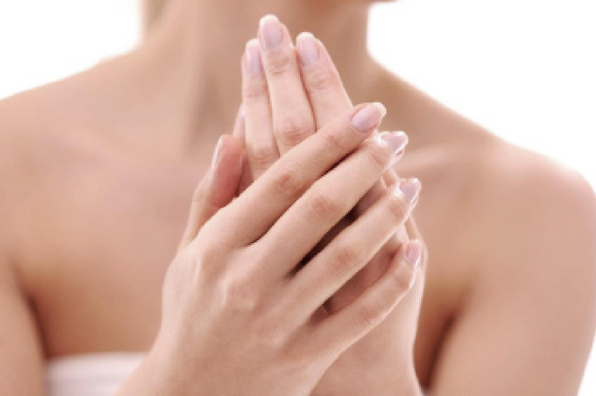
ПРОДУКТ

Slide 8
Классификация средств по уходу за кожей
КС по уходу за кожей лица
КС по уходу за кожей вокруг глаз
КС по уходу за кожей шеи
КС по уходу за кожей ног
кремы, сливки, гели, маски (в зависимости от типа кожи и времени их применения)
легкие кремы эмульсионного типа, молочко, лосьоны
кремы, лосьоны, бальзамы
лосьоны, кремы, бальзамы, гели, молочко, ванночки для ног
кремы и гели, смягчающего и увлажняющего действия, снимающие припухлость, придающие коже упругость
КС по уходу за кожей тела
КС по уходу за кожей рук
Источник: http://www.lektsiopedia.org/lek3-69643.html

Slide 9
Косметические кремы
- это ароматизированные мазеообразные или жидкие вещества, предназначенные для смягчения, питания, увлажнения и защиты кожи

Slide 10
Факты о креме для рук
Значительную часть древней косметики составляли ароматные масла и мази, которые получали из растительных и животных жиров. Их смешивали с настоями цветов, вводили тонизирующие и целебные добавки.
Историки приписывают создание первых кремов египетским медикам.
Древнегреческий целитель Гиппократ создал немало уникальных формул кремов для увядающей и стареющей кожи.
В Средиземноморье в качестве основы кре́ма чаще всего использовали оливковое масло.
В Океании содержащие жир косметические вещества изготавливают обычно из кокосового масла, которое смешивают затем с пальмовым и касторовым маслом, животным жиром и даже коровьим маслом с добавкой красного дерева, имбирного корня, трав или металлической пыли.
Считается, что знаменитый врач древности Гален создал смесь из спермацета, воска, миндального масла и воды, называемая «кольд-крем» — «холодные сливки». В течение многих столетий это был единственный крем.
Основа всех современных кремов для ухода за кожей, как и в глубокой древности, — композиция жировых веществ, воды и биологически активных компонентов. Поскольку вода и масло не смешиваются, вводят эмульгаторы.
http://www.livemaster.ru/topic/426579-nemnogo-istorii-o-vozniknovenii-kosmeticheskogo-krema

Slide 11
Классификация кремов для рук
Защитный
Питательный
Увлажняющий
Восстанавливающий
Антивозрастной
Лечебный
Зимний
Источник: http://mk-up.ru/krem-dlya-ruk-vidy

Slide 12
Состав и основное действие крема для рук
глицерин
парафин
ланолин
аллантоин и альфа-бисаболол
пантенол
натуральные масла и витамины
помогает удерживать влагу
смягчает
питает
снимают раздражение
масло чайного дерева
обладает противовоспалительным действием
способствует заживлению повреждений кожи
придают коже гладкость и здоровый вид
Источник: http://apcu.ua/en/technical-regulation-of-perfumery-and-cosmetic-branch/standards.html

Slide 13
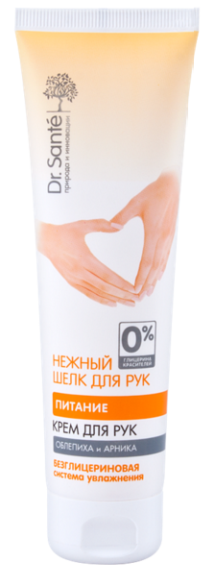
Крем для рук «Питание» «Облепиха и арника»
Серия «Нежный шёлк»
Безглицириновая система увлажнения
0% глицерина, красителей
ТМ «Dr. Sante»
Изготовитель: ЧП «Фармацевтическая фабрика «НПО «Эльфа»
Артикул: 4823015923456
Объем: 90 мл.
Срок годности: 24 мес.
Источник: http://www.drsante.ua/products/ruki/nezhnyy-shelk-dlya-ruk/krem_dlya_ruk_pitanie/

Slide 14

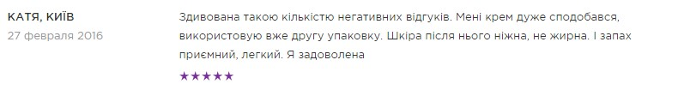
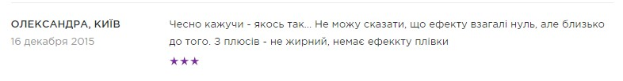
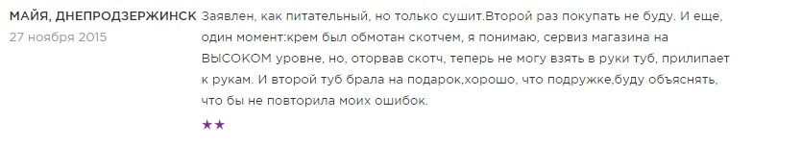
Отзывы
-Средняя оценка продукта 4 из 5
Источник: http://mk-up.ru/krem-dlya-ruk-vidy

Slide 15
Перечень основных нормативно-правовых актов, регламентирующих рынок кремов для рук в Украине
ДСТУ 5010:2008. Продукція парфумерно-косметична
ДСТУ 2472:2006 Продукція парфумерно-косметична. Терміни та визначення понять
ДСТУ 3413—96 Система сертифікації УкрСЕПРО. Порядок проведення сертифікації продукції.
ДСТУ 4765:2007 Креми косметичні. Загальні технічні умови
ДСТУ 4821:2007 Система розробляння і поставлення продукції на виробництво. Продукція парфумерно-косметична. Основні положення
ДСТУ 5009:2008 Вироби парфумерно-косметичні. Правила приймання, відбирання проб, методи органолептичних випробувань
ДСТУ 5010:2008 Вироби парфумерно-косметичні. Пакування, маркування, транспортування і зберігання
Источник: http://mk-up.ru/krem-dlya-ruk-vidy

Slide 16
РЕЗЮМЕ
инновационная беглицириновая система увлажнения глубокого действия;
доступная цена для сегмента econom и middle;
украинский производитель;
низкая медийная активность и представленность в соцсетях;
низкая представленность в ТТ и мерчандайзинг (особенности расположения на полках в ТТ);
Основная проблема, согласно отзывов покупателей, разный эффект в зависимости от времени года.

Slide 17

КОНКУРЕНТЫ

Slide 18






Крупнейшие производители
кремов для рук

Slide 19
Сравнительный анализ конкурентов на рынке кремов для рук
Параметр | Dr. Sante "Нежный шелк" | Бархатные ручки "Питательный" | Eveline "Лаванда" | Биокон "Интенсивное увлажнение" | Чистая линия "Нежное питание" | Сто рецептов красоты "Питание"
Назначение | питание | питание, увлажнение | питание, смягчение, увлажнение | питание, увлажнение | питание, смягчение, увлажнение | восстановление, питание
Объем, мл. | 90 | 80 | 125 | 90 | 75 | 80
Среднерыночная цена, грн. | 17 | 24 | 24 | 18 | 20 | 18
Время применения | универсальный | универсальный | универсальный | универсальный | универсальный | универсальный
Тип кожи | все типы | все типы | все типы | все типы | все типы | все типы
Возраст | 18+ | 18+ | 18+ | 18+ | 18+ | 18+
Пол | Женский | Женский | Женский | Женский | Женский | Женский
Производитель | ЗАО «Эльфа» (Украина) | ОАО "Концерн Калина" (Россия) | Eveline Cosmetics (Польша) | Биокон (Украина) | ОАО "Концерн Калина" (Россия) | ОАО "Концерн Калина" (Россия)
Страна-производитель | Украина | Россия | Польша | Украина | Россия | Россия
Качество:
Эффект | 4 | 5 | 4 | 4 | 5 | 3
Стойкость | 3 | 5 | 4 | 3 | 4 | 4
Увлажнение | 3 | 5 | 3 | 5 | 5 | 4
Запах | 5 | 4 | 5 | 4 | 5 | 3
Упаковка | 4 | 5 | 2 | 3 | 5 | 3
Среднее значение: | 3,8 | 4,8 | 3,6 | 3,8 | 4,8 | 3,4
Уровень удовлетворенности покупателей | 4 | 5 | 2 | 3 | 5 | 4
Уровень предпочтения | 4 | 5 | 3 | 2 | 4 | 5
Уровень мерчандайзинга в точках продаж | 4 | 5 | 4 | 3 | 5 | 5
Сбытовой охват | 4 | 5 | 4 | 2 | 4 | 4
Известность бренда | 3 | 5 | 3 | 2 | 4 | 4
Ассортимент | 5 | 5 | 5 | 3 | 3 | 3

Slide 20
Результаты сравнительного анализа

Slide 21
Анализ пяти конкурентных сил М. Портера
Параметр | Значение | Описание | Направления работ
Угроза со стороны появления новых участников | Средняя | Высокая конкуренция и насыщенность рынка. Возможность экономии на масштабе существующих участников рынка. Создание дистрибьюторами собственных линеек косметических средств. Возможность появления новичков на рынке с новой прорывной технологией | Создание барьеров для входа. Правовая защита собственных технологий и процессов. Повышение уровня дифференциации и осведомленности о торговой марке, уникальности ее предложения. Создания психологических барьеров переключения на другую торговую марку. Мониторинг появления технологических новинок и участников рынка
Угрозы со стороны товаров-субститутов | Высокая | Наличие большого количества заменителей традиционному крему для рук. Издержки переключения минимальны | Определение и удовлетворение базовой потребности. Совершенствование товара и создание отличительных черт. Создание барьеров перехода на другой товар, и уменьшение издержек при приобретении. Система постоянного наблюдения за крупными технологическими разработками, способными оказать влияние на отрасль
Угроза внутриотраслевой конкуренции | Высокая | Рынок крема для рук, в частности масс- маркет, является высококонкурентным со слабодифференцируемыми товарами и замедляющимся ростом рынка | Использование упреждающего подхода в конкурентной борьбе. Постоянное проведение мониторинга конкурентов, их действий, задач, положения на рынке и возможных действий. Развитие уникальности продукта и повышение потребительской ценности. Уменьшение влияния на компанию ценовой конкуренции
Угроза со стороны клиентов (дистрибьюторов) | Высокая | Дистрибьюторы занимают значительную долю продаж компании, имеют развитую сеть дистрибуции и торговых точек, а также развивают собственные линейки косметических продуктов | Поиск новых каналов распределения. Увеличение осведомленности о торговой марке. Мероприятия, направленные на развитие и укрепление партнерских отношений. Увеличение ассортимента и улучшение мерчандайзинга в точках продаж
Угроза со стороны поставщиков | Низкая | Заинтересованность поставщиков в стабильных отношениях | Развитие партнерских отношений и переговоры о снижении цен на сырье

Slide 22
SWОТ-анализ крема для рук Нежный шелк «Питание»
Сильные стороны | Слабые стороны
Доступная цена | Слабая осведомленность о бренде
Собственные рецепты, технологии и разработки | Плохая видимость торговой марки на упаковке
Собственная научно-исследовательская лаборатория | Наличие некоторых нежелательных ингредиентов в составе, которые способны удешевить производство
Большая целевая аудитория (рынок массового потребления) | Отсутствие полного ассортимента у дистрибьюторов
Присутствие на зарубежных рынках | Неудовлетворительный уровень мерчандайзинга в некоторых точках продаж
Присутствие на рынке больше 10 лет | Отсутствие официальной страницы в социальной сети «Одноклассники»
Соответствие требованиям ISO9001:2008 | Слабое модерирование страниц в социальных медиа
Продукция не тестируется на животных
Отсутствие SLS, SLES ингредиентов в составе
Использование натуральных природных элементов
Присутствие официальных страниц в социальных медиа
Наличие обзоров у бьюти-блоггеров
Возможности | Угрозы
Стремление мужчин по уходу за собой | Появление субститутов крема для рук
Развитие культуры по уходу за собой | ЖЦТ находится в стадии зрелости
Убеждение потребителей в увеличении частоты использования крема для рук | Экономический спад
Использования веб-сайта, соцальных сетей и других каналов распространения | Высокая конкуренция
Развитие партнерских отношений | Снижение потребительской способности населения
Акцент на "низких ценах и доступности" в сочетании с конкурентными преимуществами крема во время экономической нестабильности | Рост затрат на производство
Проведение PR-мероприятий с целью расширения аудитории | Давление со стороны дистрибьюторов

Slide 23
РЕЗЮМЕ
высокая конкурентоспособность продукта;
уникальная технология производства;
доступная цена для сегмента econom и middle;
использование только натуральных и природных компонентов;
низкий уровень узнаваемости продукта;
слабое модерирование страниц в социальных медиа;
отсутствие полного ассортимента у дистрибьюторов

Slide 24
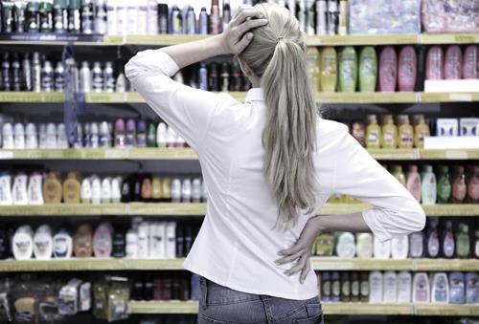
Потребитель

Slide 25
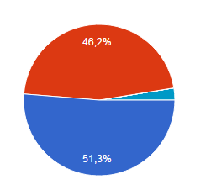
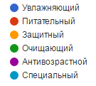
Предпочтения потребителей в выборе вида крема

Slide 26
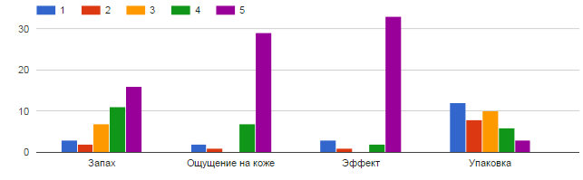
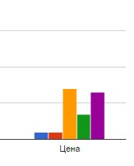
Степень важности для потребителя свойств крема для рук

Slide 27
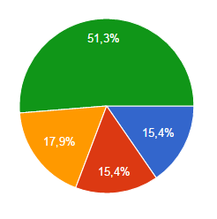
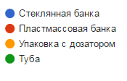
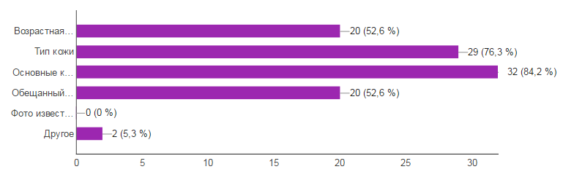
Предпочтения потребителей по упаковке крема для рук
Вид упаковки крема
Информация, которая должна быть указана на упаковке крема

Slide 28
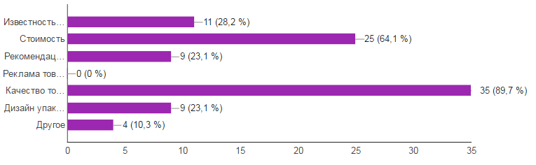
Критерии выбора крема для рук

Slide 29
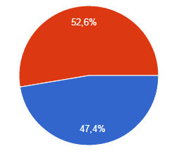
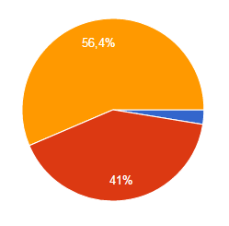


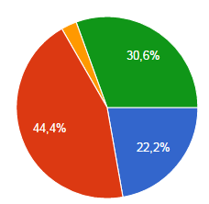
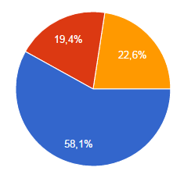
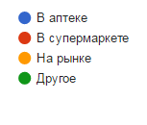

Dr. Sante
Известность марки
Частота использования продукции
Торговые точки: места покупки
Удовлетворенность ассортиментом

Slide 30
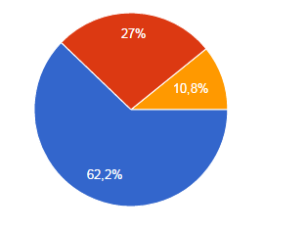
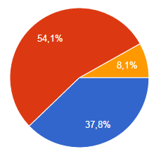


Степень удовлетворенности потребителей
стоимостью и качеством продукции
Стоимость продукции
Качество продукции

Slide 31
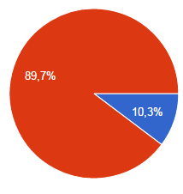
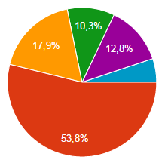
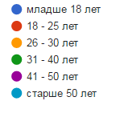

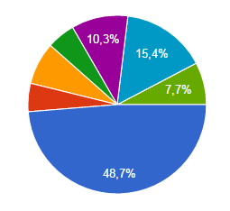
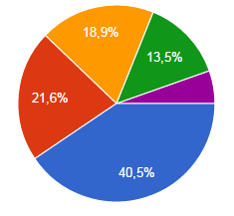
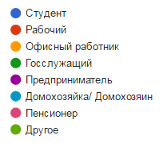
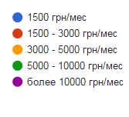
О потребителе
Пол
Возраст
Род деятельности
Уровень дохода

Slide 32

СТУДЕНТКА 18-25 л.

Slide 33
Образ жизни | Либералы, радикалы. Осознано подходят к выбору косметических средств личной гигиены, отдают предпочтение натуральным и эффективным продуктам. Требовательны к качеству. Много времени проводят у компьютера/других электронных устройств. Ведут активный образ жизни.
Повод для совершения покупки | Обыденная покупка
Искомые выгоды | Подражание кожи рук в чистоте и здоровье
Статус пользователя | Регулярный пользователь
Интенсивность потребления | Умеренный потребитель, активный потребитель.
Степень готовности покупателя к восприятию товара | Осведомленный, информированный, заинтересованный
Отношение к товару | Положительное
Возраст | 18-25
Пол | Женский
Размер семьи | 1-3 человека и более
Уровень доходов | 1500 грн

Slide 34
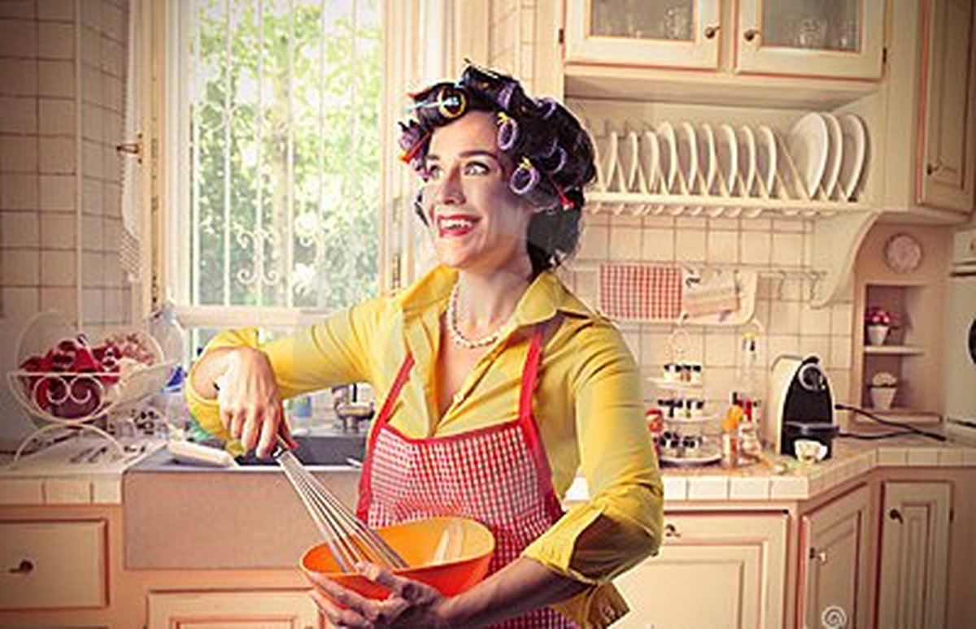
Домохозяйки
Женщины от 35 и старше

Slide 35
Образ жизни | Осознано подходят к выбору продуктов личной гигиены, отдают предпочтение натуральным продуктам. Много свободного времени проводят на природе, общительны, коммуникабельны. Постоянно заниматься обучением, спортом, ведут активный образ жизни. Очень часто занимаются выполнение тяжёлых работ. Также требовательны к своему здоровью и внешнему виду.
Повод для совершения покупки | Обыденный случай
Искомые выгоды | Сохранение молодости кожи, поддержание аккуратного и приятного внешнего вида
Статус пользователя | Постоянный потребитель, совершает покупку 2-3 раза в месяц.
Интенсивность потребления | Ежедневное потребление
Степень готовности покупателя к восприятию товара | Осведомленный, осознанный, целенаправленный.
Отношение к товару | Очень требовательны к составу и качеству продукции
Возраст | Старше 35 лет
Пол | Женский
Размер семьи | От 2 и более человек
Уровень доходов | Не более 5000 грн.

Slide 36

Мужчины старше 40 лет.

Slide 37
Образ жизни | Традиционалисты, консерваторы. Крайне негативно относятся к продукции данного рода. Практически ничего не понимают в продукции данного рода, но заинтересованы в ней. Ведут активный образ жизни, общительны, коммуникабельны.
Повод для совершения покупки | Особый случай
Искомые выгоды | Поддержание молодости кожи рук и их приятного состояния.
Статус пользователя | Редкий потребитель
Интенсивность потребления | Не пользующиеся
Степень готовности покупателя к восприятию товара | Неосведомленный
Отношение к товару | безразличное, отрицательное, крайне негативное
Возраст | Старше 40 лет
Пол | Мужской
Размер семьи | От 2 и более человек
Уровень доходов | Не более 5000 грн.

Slide 38
Драйверы покупки
Доступность стоимость продукта в соотношении цена-качество для сегмента рынка econom;
Удобная упаковка;
Объём;
Мягкий парфюмерный аромат;
Соответствие нормативным требованиям ДСТУ 4765:2007 и ISO 9001;
Украинский производитель;
Сезон покупок приходится на период весна/осень;
Место покупки – косметический отдел супер-маркета
Частота использования

Slide 39
Критерии выбора продукта
Факторы, оказывающие наибольшее влияние на выбор торговой марки крема для рук, %
Совет родных, друзей, знакомых | 54
Телевидение | 38
Информация на местах продажи (оформление витрин, прилавков) | 31
Консультации продавцов | 28
Газеты, журналы | 9
Личный опыт | 9
Наружная реклама | 7
Реклама в транспорте | 5
Интернет | 3
Радио | 3
Критерии ориентиров при покупку:
Дизайн упаковки;
Состав продукции;
Качество;
Бренд;
Место покупки.
Места покупки продукта:
Рынок;
Аптека;
Супермаркет;
Киоски в метро и на улице;
Косметические магазины;
Интернет магазины.

Slide 40
ВЫВОДЫ

Slide 42
Список источников
ДСТУ 5010:2008. Продукція парфумерно-косметична http://www.dnaop.com/html/34031/doc-%D0%94%D0%A1%D0%A2%D0%A3_5010_2008
ДСТУ 4765:2007 Креми косметичні. Загальні технічні умови http://normativ.ucoz.org/_ld/6/681_4765.pdf
http://www.lektsiopedia.org/lek3-69643.htm
http://mk-up.ru/krem-dlya-ruk-vidy
http://www.starhit.ru/style/top-35-kremov-dlya-ruk-113514/
http://www.expertcen.ru/article/rating/5450.html
http://apcu.ua/en/technical-regulation-of-perfumery-and-cosmetic-branch/standards.html
http://hub.kyivstar.ua/osnovnye-trendy-rynka-fmcg/
http://uma.inf.ua/UMA_2012/UMA_2012_5/51.pdf
http://intranet.tdmu.edu.te.ua/data/kafedra/internal/pharma_3/classes_stud/htm
www.elfa.ua/our_products_are/ruki1324/-nezhnyy-shelk-dlya-ruk/krem-dlya-ruk-quot-pitanie-quot/
https://vk.com/drsante
https://www.facebook.com/DrSante
https://www.facebook.com/ElfaLaboratory
http://innmark.eu/ru/articles/an-innovative-solution-in-the-care-of-hands-gentle-silk-for-the-hands-by-drsante/
http://www.ladiesproject.ru/reviews/krem-dlya-ruk
http://nuph.edu.ua/wp-content/uploads/2015/04/UEk_317_2011_63-681.pdf
Анкета-опросник https://docs.google.com/forms/d/1JnKlN0ZvdfnlY5DG3_-9C2yLUw9-9znxpGKp3ZSQT-E/viewform

Slide 43

Explore.
Create.
Enjoy.

Slide 44
Спасибо за внимание!

Slide 45

«Можно дурачить слишком многих, слишком долгое время.»
Джеймс Тербер

